Slide 1
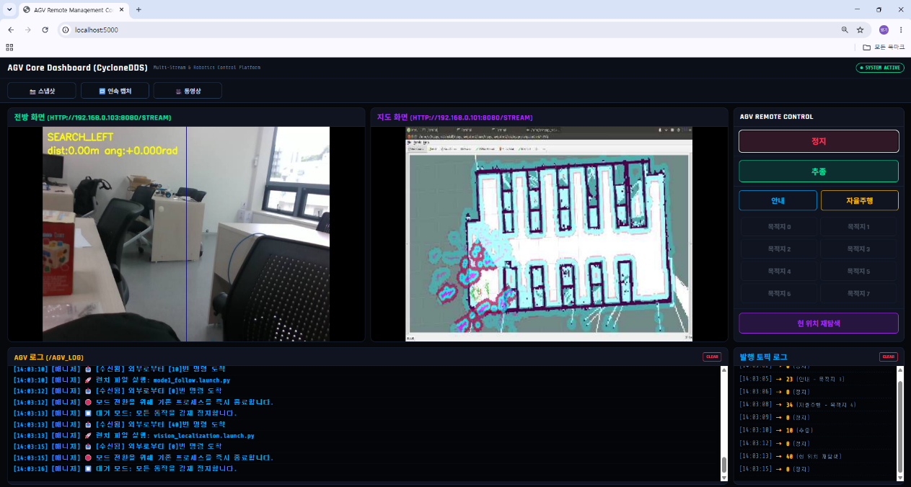
제어 및 실시간 동기화
AGV 맵(Map) 표시
카메라 영상
AGV 로그
Control 로그

